Slide 1


Sicurezza informatica
CERTIFICATI DIGITALI E HASHING
Elena Maria Dal Santo
elenamaria.dalsanto@its-ictpiemonte.it

Slide 2

Algoritmi di hashing

Slide 3

Le funzioni di hashing
Messaggio M
Funzione di hashing h
Hash H
H = h(M)

Slide 4


Le funzioni di hashing
L’hash è una funzione non invertibile che mappa una stringa di lunghezza arbitraria in una stringa di lunghezza predefinita.

Slide 5
Le funzioni di hashing
L’hash è una funzione non invertibile che mappa una stringa di lunghezza arbitraria in una stringa di lunghezza predefinita.
1. A partire dall’hash non è possibile risalire alla stringa originale.

Slide 6
Le funzioni di hashing
L’hash è una funzione non invertibile che mappa una stringa di lunghezza arbitraria in una stringa di lunghezza predefinita.
A partire dall’hash non è possibile risalire alla stringa originale.
L’input può essere di qualunque dimensione.

Slide 7
Le funzioni di hashing
L’hash è una funzione non invertibile che mappa una stringa di lunghezza arbitraria in una stringa di lunghezza predefinita.
A partire dall’hash non è possibile risalire alla stringa originale.
L’input può essere di qualunque dimensione.
L’output ha una dimensione fissa.

Slide 8




Le funzioni di hashing
DFCD3454
52ED879E

Slide 9
Le funzioni di hashing
ATTENZIONE!
Input uguali generano hash uguali
→ Quando inserite la vostra password su Google per accedere al vostro account, Google non verifica che la password sia uguale a quella salvata! In realtà, Google non salva la vostra password, salva il suo hash. Quando inserite la password, Google ne genera l’hash e lo confronta con quello che aveva memorizzato. Se gli hash sono uguali, la password coincide con quella che avevate scelto ed è quindi giusta.

Slide 10

Ipotizziamo un attacco hacker. Il nemico riesce a clonare tutto il db di Google, e ha quindi accesso agli hash delle nostre password.
Con un attacco di forza bruta, il nemico inizia a confrontare gli hash delle parole con quelli rubati (attacco a dizionario), fino a trovare la nostra password.
Per evitare questo tipo di attacco possiamo ‘’condire’’ il nostro hash con SALT e PEPPER

Slide 11
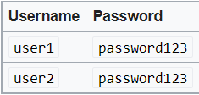
SALT
Sequenza casuale di bit, utilizzata insieme a una password come input di una funzione hash.
Un salt diverso viene generato per ogni password, e viene salvato insieme all’output della funzione hash.

Slide 12
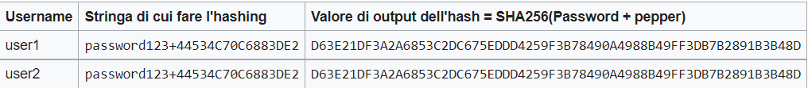
PEPPER
Sequenza casuale di bit, utilizzata insieme a una password come input di una funzione hash.
Differenze col salt:
Sempre uguale, non viene generato per ogni password
Non viene salvato

Slide 13

Uno schema completo di salvataggio delle password comprende l’utilizzo sia del salt che del pepper

Slide 14
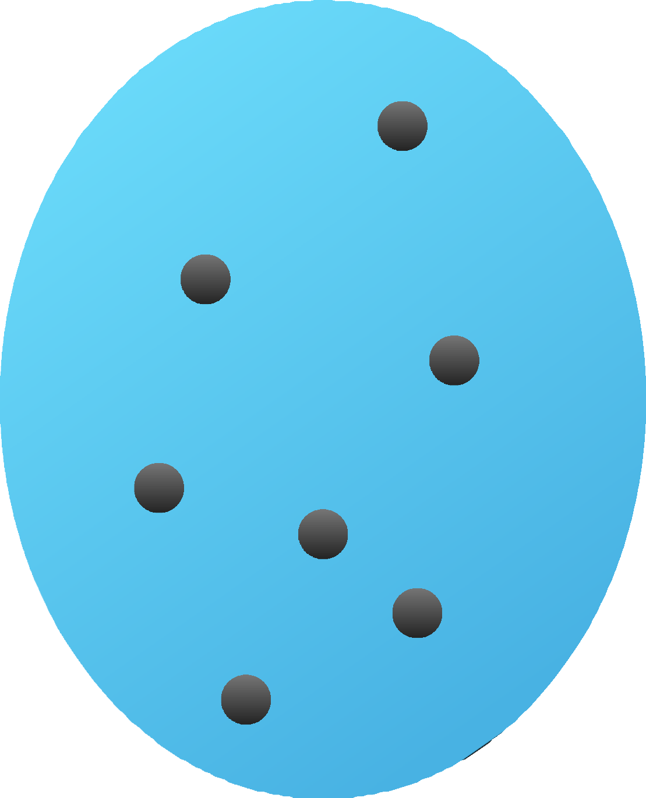


Qualquadra non cosa.
Tutti i messaggi
sono di più di
tutti gli hash
possibili
possibili.

Slide 15
Si ha una collisione quando due diversi input producono lo stesso output
Potenzialmente, la maggior parte delle funzioni hash da luogo a collisioni, ma con una buona funzione esse avvengono raramente.

Slide 16










































Resistenza alle collisioni
Data una stringa x è
È computazionalmente impossibile trovare una qualsiasi coppia (x, y) tale che h(x) = h(y).
computazionalmente impossibile trovare la stringa y ≠ x tale che
h(y) = h(x).
Fissato un messaggio ed il suo hash…
Nope!
Nope!
Nope!
Nope!
…
…un altro messaggio con lo stesso hash è impossibile da trovare.
Nope!
Nope!

Slide 17

La scoperta di anche solo una collisione è motivo sufficiente per considerare deprecato un algoritmo di hashing (perché indica il fatto che potremmo calcolarne altre in un tempo computazionalmente sensato)

Slide 18













Secure Hash Algorithm
SHA è una famiglia di algoritmi.
(deprecato dal 2011)
(2001)
(2015)
Digital Certificate signatures
SHA-224
Email PGP/GPG signatures
SHA-256
Software vendor signatures
Software updates
SHA-384
ISO checksums
Backup systems
SHA-512
Deduplication systems
GIT
...

Slide 19
Certificati digitali

Slide 20




Slide 21






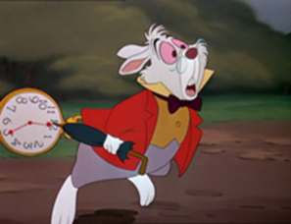


Risolvere il Man-in-the-middle
Canale
Come possiamo verificare che nessuno si sia messo in mezzo alla comunicazione?
(le vedremo più avanti…)

Slide 22





Io sono Alice, ecco la mia chiave pubblica!
IO sono Alice!

Slide 23


















Certificazione delle informazioni pubbliche
Certificato
L’informazione pubblica può essere falsificata, quindi:
viene distribuita all’interno di un certificato; il certificato è firmato digitalmente e non può essere contraffatto.

Slide 24
Certificati digitali
Un certificato digitale contiene:
Informazioni sulla chiave
Informazioni sull’identità del proprietario
Firma digitale dell’entità che ha verificato la validità dei contenuti
Certificato

Slide 25
Certificati digitali
Un certificato digitale è un documento elettronico che attesta l’associazione univoca tra una chiave pubblica e l’identità di un soggetto.
Il soggetto dichiara così di utilizzare la chiave pubblica per procedure di cifratura asimmetrica e/o autenticazione tramite firma digitale.

Slide 26















Certificare la chiave pubblica
Certificato digitale
www.avengers.com CertificationAuthority1 10/03/2022

Slide 27
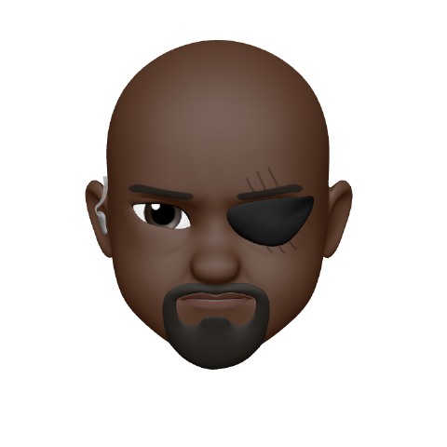

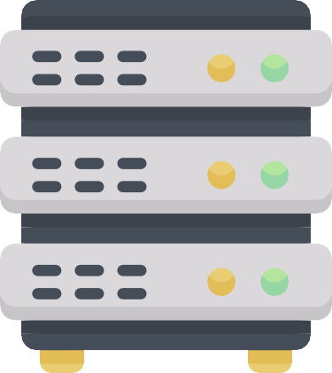











Web Server
avengers.com
A e B si vogliono scambiare dei messaggi con la crittografia asimmetrica, ma vogliono essere sicuri dell’identità dell’altro.
Come si ottiene un certificato?
Subject
HTTPS request
Relying party

Slide 28


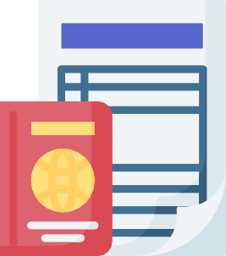






Web Server
avengers.com
Certificate Authority
Subject
HTTPS request
Dopo il controllo dei documenti, viene fatta richiesta di emissione certificato a una Certificate Authority (CA), ovvero a un soggetto terzo, di fiducia e abilitato all’emissione di certificati
Registration Authority
Relying party

Slide 29








Perché ci fidiamo di una CA? Perché è a sua volta certificata!
La Root Certificate Authority è una CA che firma da sé il proprio certificato. Ciò significa che, in autonomia, crea chiave pubblica e privata, crea la richiesta di rilascio di un certificato e la firma con la sua chiave privata.
Root Certificate Authority
Certificate Authority
CA certificate

Slide 30
Root Certificate Authority
Certificate Authority
Non esiste, da un punto di vista architetturare, alcuna autorità garante al di sopra della Root CA → vengono fornite garanzie giuridiche e non tutte le CA possono essere Root CA.
CA certificate

Slide 31





Root Certificate Authority
Web Server
avengers.com
Certificate Authority
Subject certificate
CA certificate
Subject
HTTPS request
Il certificato digitale richiesto dall’utente viene così emesso e può essere utilizzato per confermare la propria identità nelle comunicazioni online
Registration Authority
Relying party

Slide 32


























Root Certificate Authority
Il certificato può essere validato online (ad esempio da una Validation Authority) e può esserne anche controllato lo stato di validità (tramite la Certificate Revocation List)
Certificate Authority
CA certificate
HTTPS request
Certificate Revocation List (CRL)
OCSP Responder (Online Certificate Status Protocol)
CRL distribution point
Relying party

Slide 33
La Certificate Revocation List è una lista di certificati che sono stati revocati dalla CA prima della scadenza, e che non dovrebbero più essere considerati attendibili.
I motivi della revoca includono compromissione della chiave privata, certificato rilasciato in modo improprio, pubblicazione di documenti falsi, ecc
La revoca è IRREVERSIBILE.
Certificate Authority
Certificate Revocation List (CRL)
OCSP Responder (Online Certificate Status Protocol)
CRL distribution point
Relying party

Slide 34
La CRL può essere interrogata utilizzando un Online Certificate Status Protocol, ovvero un protocollo online che permette di ottenere informazioni sullo stato di un certificato.
Utile perché consente di non scaricare l’intera CRL e ottenere l’intero certificato, ma fornisce solo le informazioni essenziali.
Certificate Authority
Certificate Revocation List (CRL)
OCSP Responder (Online Certificate Status Protocol)
CRL distribution point
Relying party

Slide 35


Root Certificate Authority
Web Server
avengers.com
Certificate Authority
Subject certificate
CA certificate
Subject
HTTPS request
Certificate Revocation List (CRL)
Registration Authority
OCSP Responder (Online Certificate Status Protocol)
CRL distribution point
Relying party

Slide 36








Chi sono le CA?

Slide 37





Chi sono le Root CA?

Slide 38



















































Come fare danni?
Certificato
Se riuscissi a trovare
Digitale
avengers.com
3F4AC50A
01AB9F5E
una collisione potrei
Questo certificato, con
creare un certificato
una chiave pubblica
falso!
falsificata, può essere
sostituito a quello
originale perché ha la stessa firma digitale, data da una collisione!
CertifiCato
CerTificato
CertificatO
Certificato
digitale
avengers.com
67CFA2B7
7AA52331
digitale
avengers.com
5D9197D5
72026ECB
digitale
avengers.com
28199261
5D35EC64
digitAle
avengers.com C7AA9930 01AB9F5E
…
L’algoritmo di hash scelto è estremamente importante!

Slide 39

HTTPS e TLS

Slide 40










































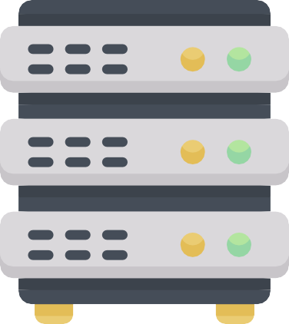
X.509 Certificate issuance
Server certificate
avengers.com CA1 10/03/2022
CA1 certificate
CA1
RootCA 10/03/2024
RootCA certificate
RootCA RootCA 10/03/2032
Self-sign
RootCA sign
CA1 sign
Root CA
Certificate Authority
Web Server

Slide 41
X.509 Certificate issuance
X.509 è uno standard usato per definire il formato dei certificati a chiave pubblica e delle CA.
Secondo questo standard, ogni certificato digitale contiene 3 voci principali:
Il certificato (contenente ID dell’algoritmo, numero seriale, emittente, richiedente, informazioni sulla validità e sulla chiave pubblica del richiedente, ecc)
L’identificativo dell’algoritmo di firma del certificato
La firma del certificato

Slide 42
X.509 Certificate issuance
Uno degli usi più diffusi di X.509 è nell’ambito internet, dove il certificato SSL/TSL (che segue gli standard di X.509) viene usato nell’omonimo protocollo per rendere sicure le comunicazioni tra un sito web e il nostro browser.

Slide 43
TLS e SSL
TLS (Transport Layer Security) e il suo predecessore SSL (Secure Socket Layer) sono protocolli crittografici che permettono una comunicazione sicura tra mittente e destinatario all’interno della rete internet, fornendo autenticazione, integrità e confidenzialità dei dati.
L’autenticazione è unilaterale → il server si identifica presso il client, ma non avviene il contrario
NB. Questi protocolli sono ampiamente utilizzati soprattutto perché la struttura protocollare della rete internet non prevede di per sé alcuna funzionalità di sicurezza (quando è nata veniva utilizzata come rete per scambio di informazioni tra ricercatori nella comunità scientifica, solo successivamente è diventata patrimonio di tutti)

Slide 44















Transport Layer Security
Algoritmi crittografici
I dati non vengono
Il certificato digitale
per nascondere il
alterati durante il
permette di identificare
traffico dati.
transito in rete.
l’altra parte coinvolta.

Slide 45




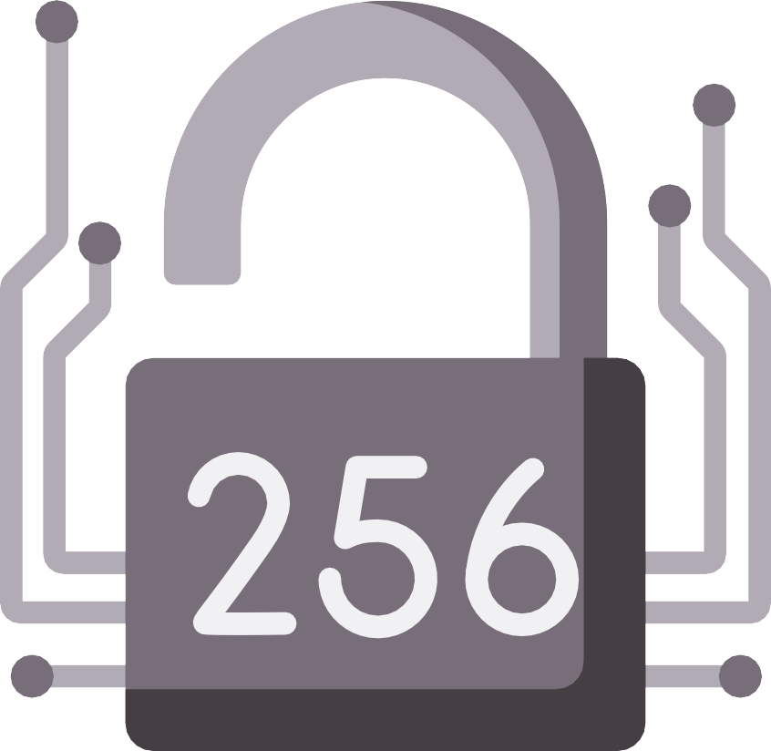















Le 3 fasi di TLS
Negoziazione fra le parti
Scambio delle chiavi
Cifratura simmetrica e
degli algoritmi da utilizzare
e autenticazione
autenticazione dei messaggi
Diffie-Hellman
RSA
AES-256
HMAC-SHA

Slide 46






https://
HTTPS è la combinazione di HTTP e SSL/TLS che implementa una connessione sicura tra browser (client) e web server, fornendo:
Autenticazione del sito
Integrità dei dati
Protezione della privacy
HTTPS utilizza i certificati digitali per attestare l’identità del sito Web visitato.

Slide 47
https://
Con l’utilizzo di HTTPS viene usata (solitamente) la porta 443 e viene invocato TLS che cifra:
L’URL della pagina richiesta
Eventuali parametri della query e body (messaggio)
Intestazioni di connessione (headers)
Cookies

Slide 48
https://
ATTENZIONE!
Poiché IP e numero di porta fanno parte del protocollo di trasmissione TCP (e non di https stesso), non possono essere protetti.
Possiamo solo proteggere il contenuto della comunicazione.

Slide 49
https://
Un utente dovrebbe fidarsi di una connessione HTTPS verso un sito web se e solo se tutti i punti seguenti sono verificati:
Il sito web fa uso di un certificato digitale
Il certificato è stato emesso da una CA nota/fidata
Il certificato risulta valido ( = è valida la firma al suo interno)
Il certificato identifica il sito web (ad esempio quando il browser visita "https://example.com", il certificato ricevuto è appropriatamente quello relativo a "example.com" e non di qualche altra entità)
Il protocollo SSL/TLS utilizzato è sufficientemente sicuro

Slide 50









Puoi trovare TLS in…
Web
HTTPS
VPN
e-mail
instant message

Slide 51

VPN (Virtual Private Network)
Rete privata virtuale che garantisce
Privacy
anonimato
sicurezza dei dati
attraverso un canale di comunicazione riservato (tunnel VPN) tra dispositivi che non necessariamente si trovano nella stessa rete locale. Il tunnel è quindi creato sopra un’infrastruttura di rete pubblica.

Slide 52
VPN ad accesso remoto
Consentono agli utenti di accedere a un server su una rete privata tramite rete internet (es. collego un pc con il server dell’azienda tramite VPN)
Idealmente, è come avere a disposizione un canale dedicato e privato
VPN site-to-site
Utilizzate per connettere in una rete privata (sempre tramite rete internet) uffici dislocati in più sedi o di più organizzazioni.
Ogni sede ha un router dedicato che si occupa di comunicare con gli altri nodi della VPN.

Slide 53
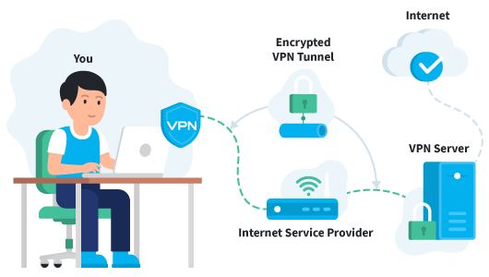
Tra le due entità comunicanti viene costruito un tunnel, all’interno del quale vengono incapsulati i dati

Slide 54
In base alla loro sicurezza, le VPN possono essere classificate in:
Trusted
un provider assicura la creazione di percorsi dotati di specifiche caratteristiche di sicurezza e pertanto idonei all’utilizzo per scambio di informazioni
Secure
garantisce la creazione di un tunnel attraverso protocolli di crittografia. I dati che viaggiano sul tunnel sono pertanto inaccessibili a tentativi di intercettazione
Hybrid
unione delle due

